Slide 1
EP Walquer
Disciplina: Lógica, Análise e Programação
Prof.: Hugo Nathan

Slide 2
Sumário
Introdução à Lógica
Algoritmos
Descrição Narrativa, Fluxograma ,Portugol/Visualg.
Linguagem Javascript
Linguagem Python
Linguagem C
Linguagem Java
Juízes Online
OBI, URI, Spoj

Slide 3
Avaliações
Escritas (Objetivas - “De marcar”)
Práticas (Escrever código)
Submissões nos Juízes Online
www.beecrowd.com.br

Slide 4
Avaliações – Ensino Remoto
Escritas (Formulários do Google, teoria e código)
Exercícios práticos no Google Sala de Aula (Escrever código)
Submissões nos Juízes Online (URI online judge)

Slide 5
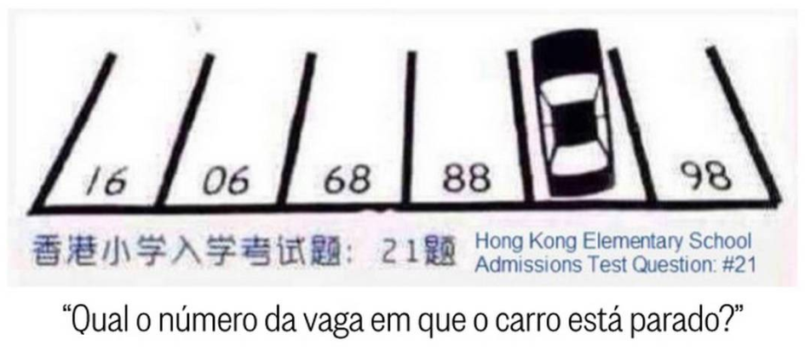
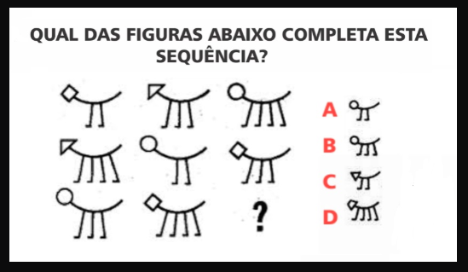
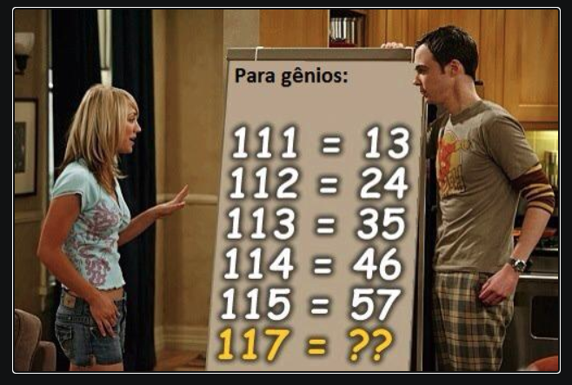
Introdução à Lógica
Apostila

Slide 6

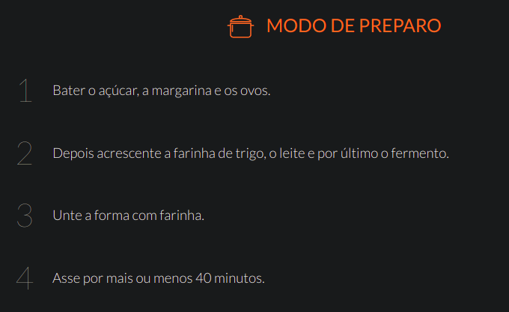
Introdução à Lógica
Apostila

Slide 7
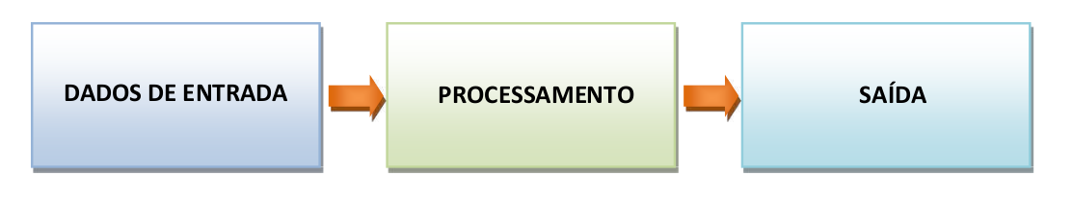
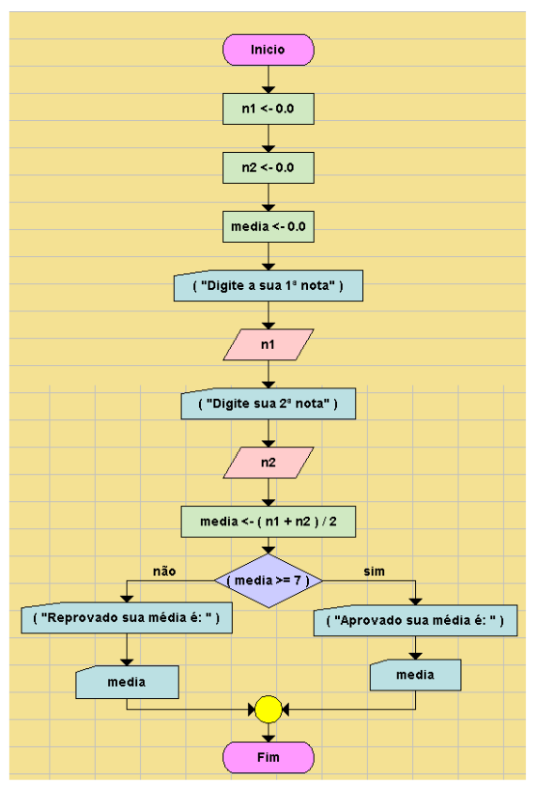
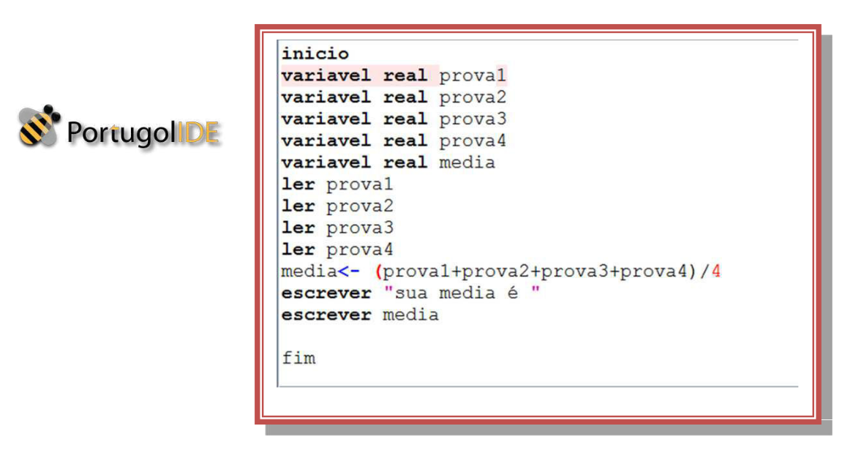
Algoritmos
Apostila

Slide 8
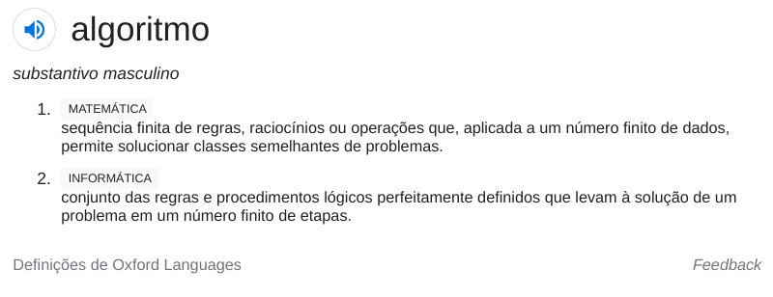
Linguagens de Programação
O que é programar?
É construir algoritmos para um computador.
E o que é um algoritmo?
Sem ambiguidade

Slide 9

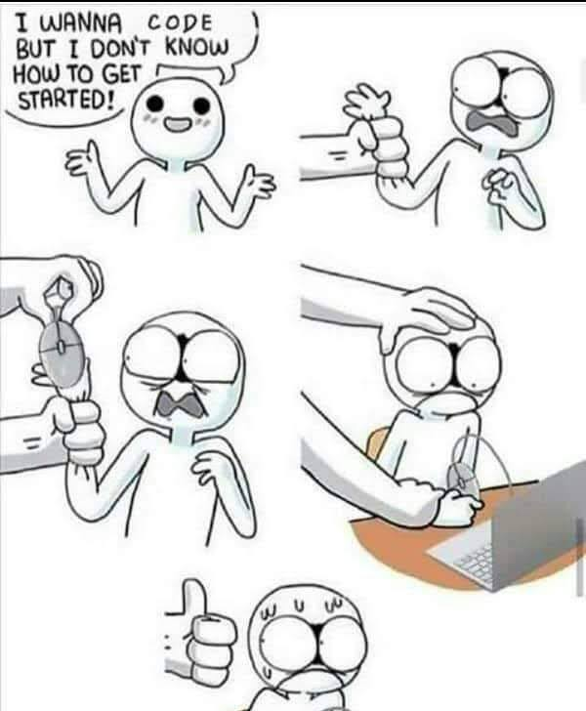

Linguagens de Programação
E Como eu posso aprender a programar?
COM A PRÁTICA!!!

Slide 10



Linguagens de Programação
E como é programar?
“Esqueça Hollywood”, é provável que
Você passe mais tempo pensando do
que digitando...

Slide 11
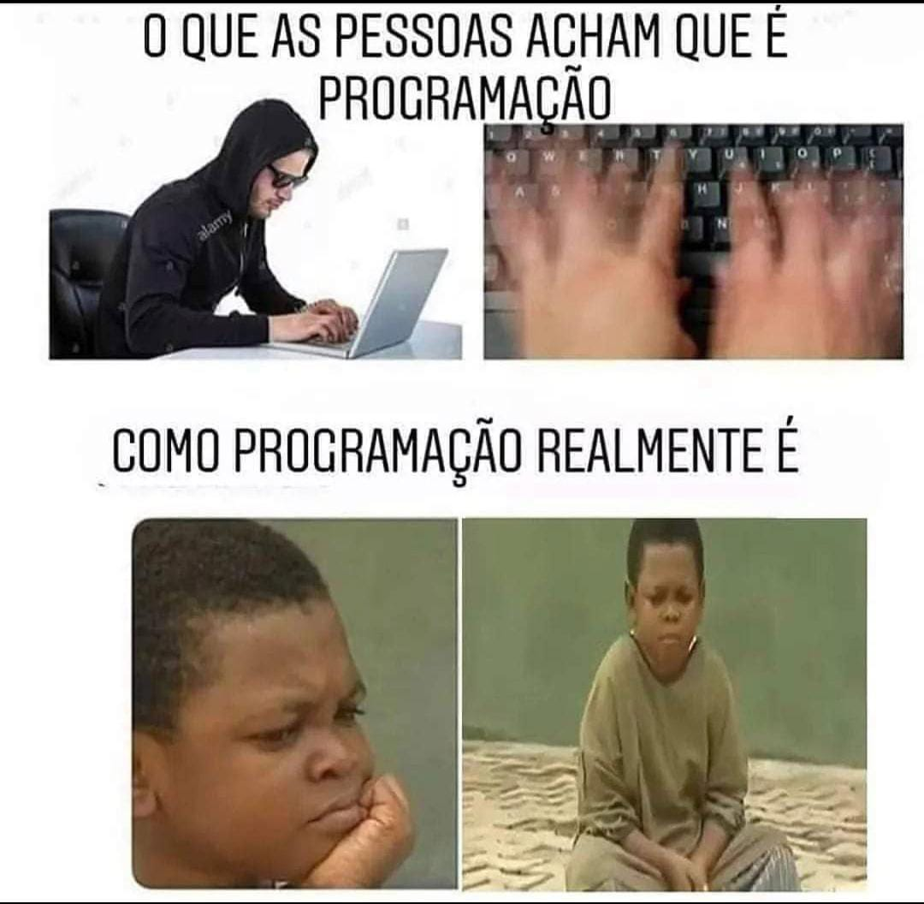

Linguagens de Programação

Slide 12
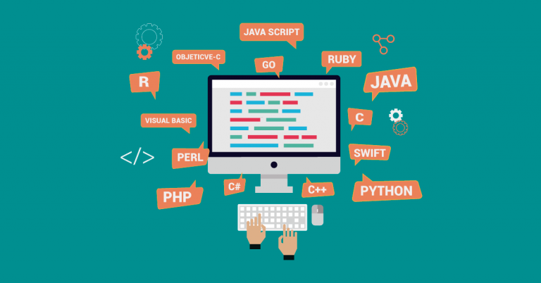

Linguagens de Programação
Isso
TUDO???

Slide 13
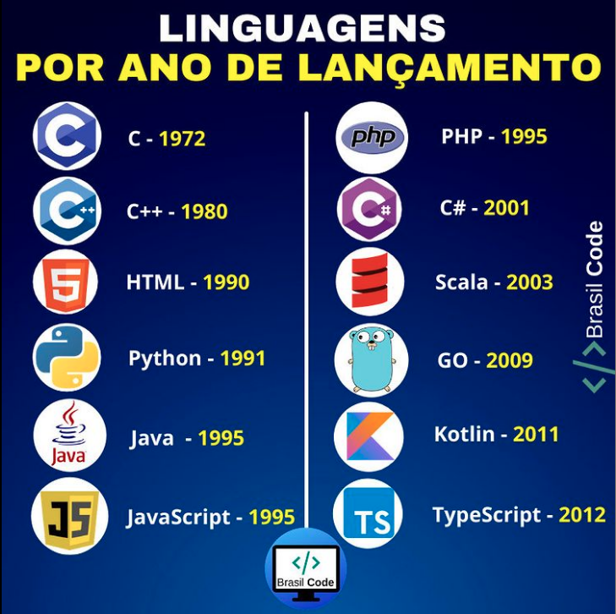
Mas espera aí, é só estudar Python e Javascript que são as mais novas!!! Calma lá “abiguinho”.

Slide 14
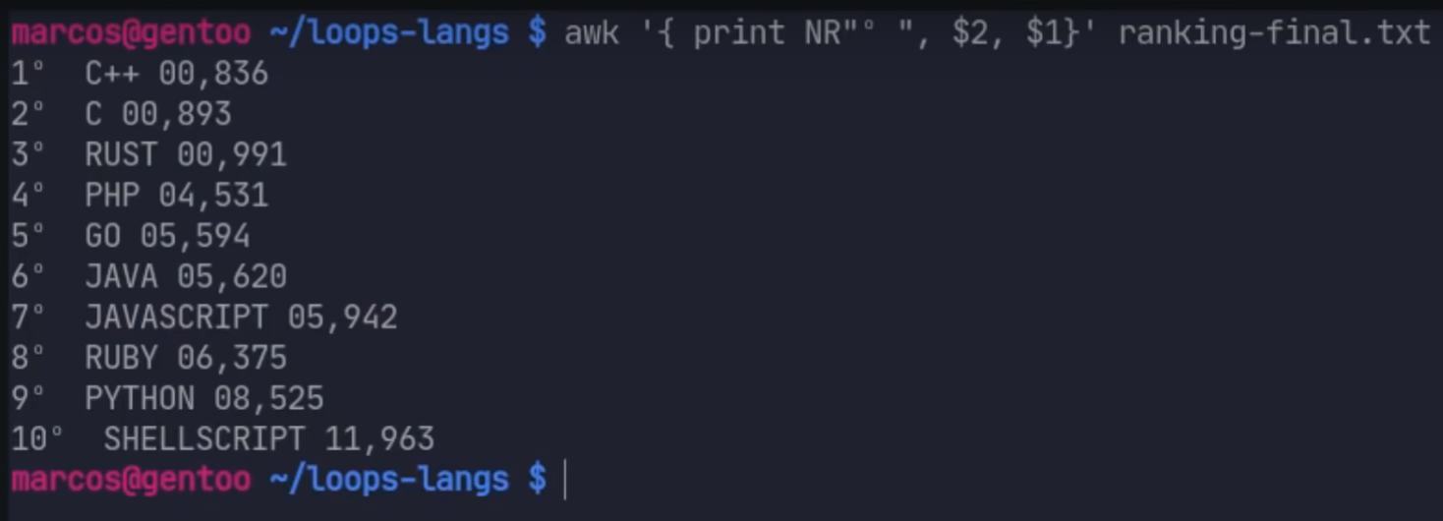
Ou então eu vou estudar as linguagens mais rápidas...
Como que Java, JS e Python são as mais lentas e mais utilizadas para desenvolvimento?
Não é só o desempenho que importa, são as comunidades e os frameworks.
Lembrando que foi um teste simples, um for com 1000000 i. Outros códigos podem ter resultado diferente, principalmente nas linguagens interpretadas (PHP, Java, JS, Python)
Fonte: Canal do YouTube TerminalRoot https://youtu.be/spLIBqiv2Og
https://terminalroot.com.br/2021/03/testei-o-desempenho-de-10-linguagens-de-programacao-com-ranking.html

Slide 15
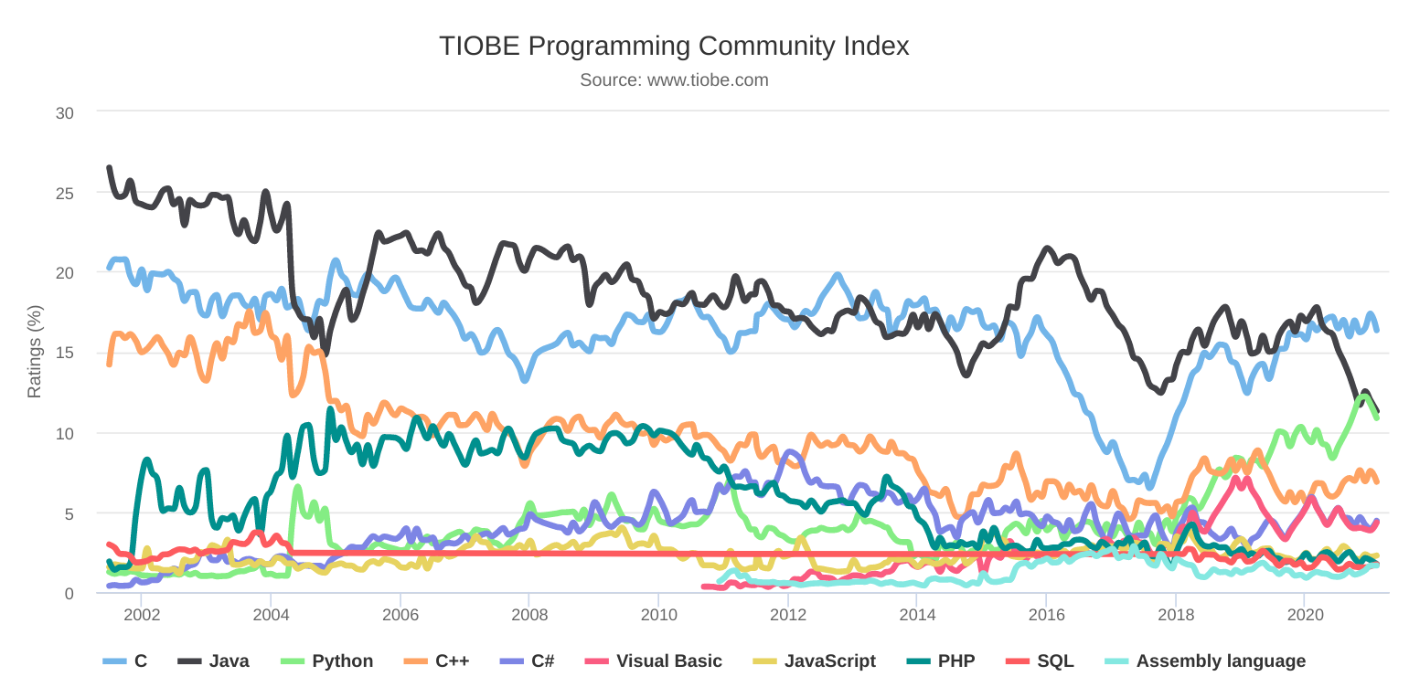
Não estude apenas qual é a linguagem mais usada deste ano, estude o seu histórico também.

Slide 16
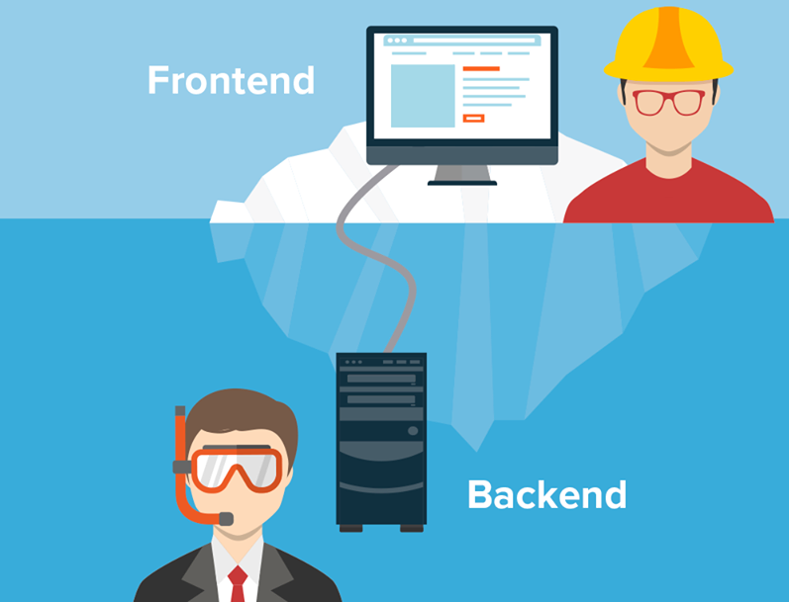
Programação Frontend E Backend

Slide 17
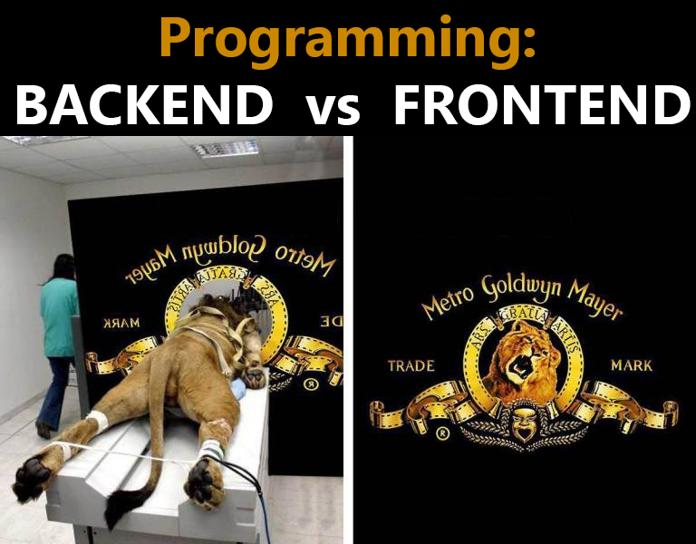
Programação Frontend E Backend
Isso é um meme/montagem, nenhum animal foi machucado durante a elaboração desses slides.

Slide 18
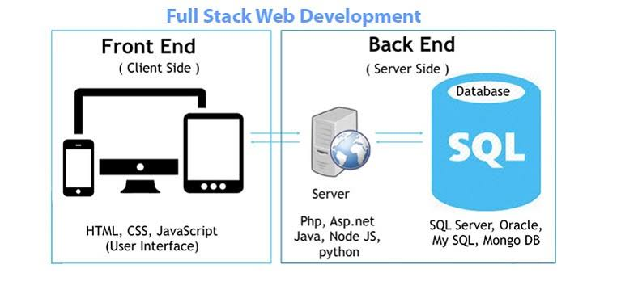
Programação Frontend E Backend

Slide 19
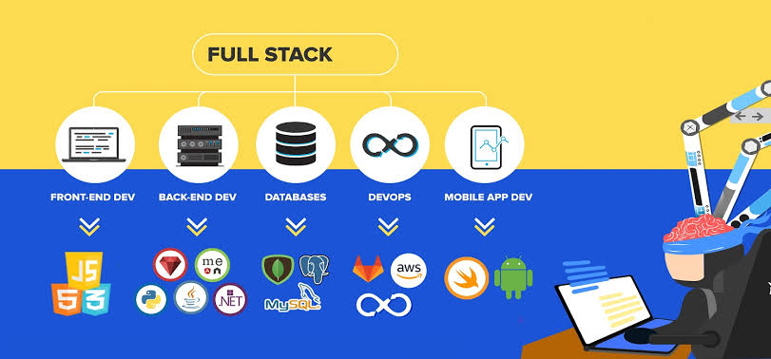
Programação Frontend E Backend

Slide 20
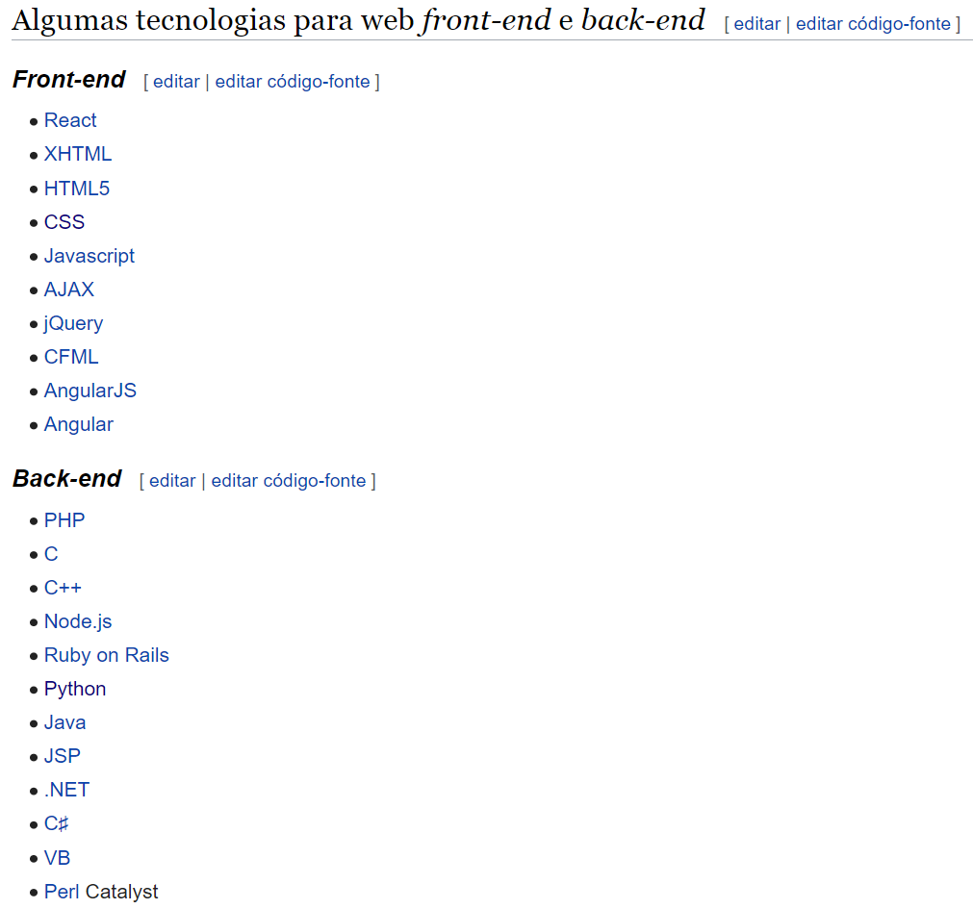
Linguagens de Programação

Slide 21
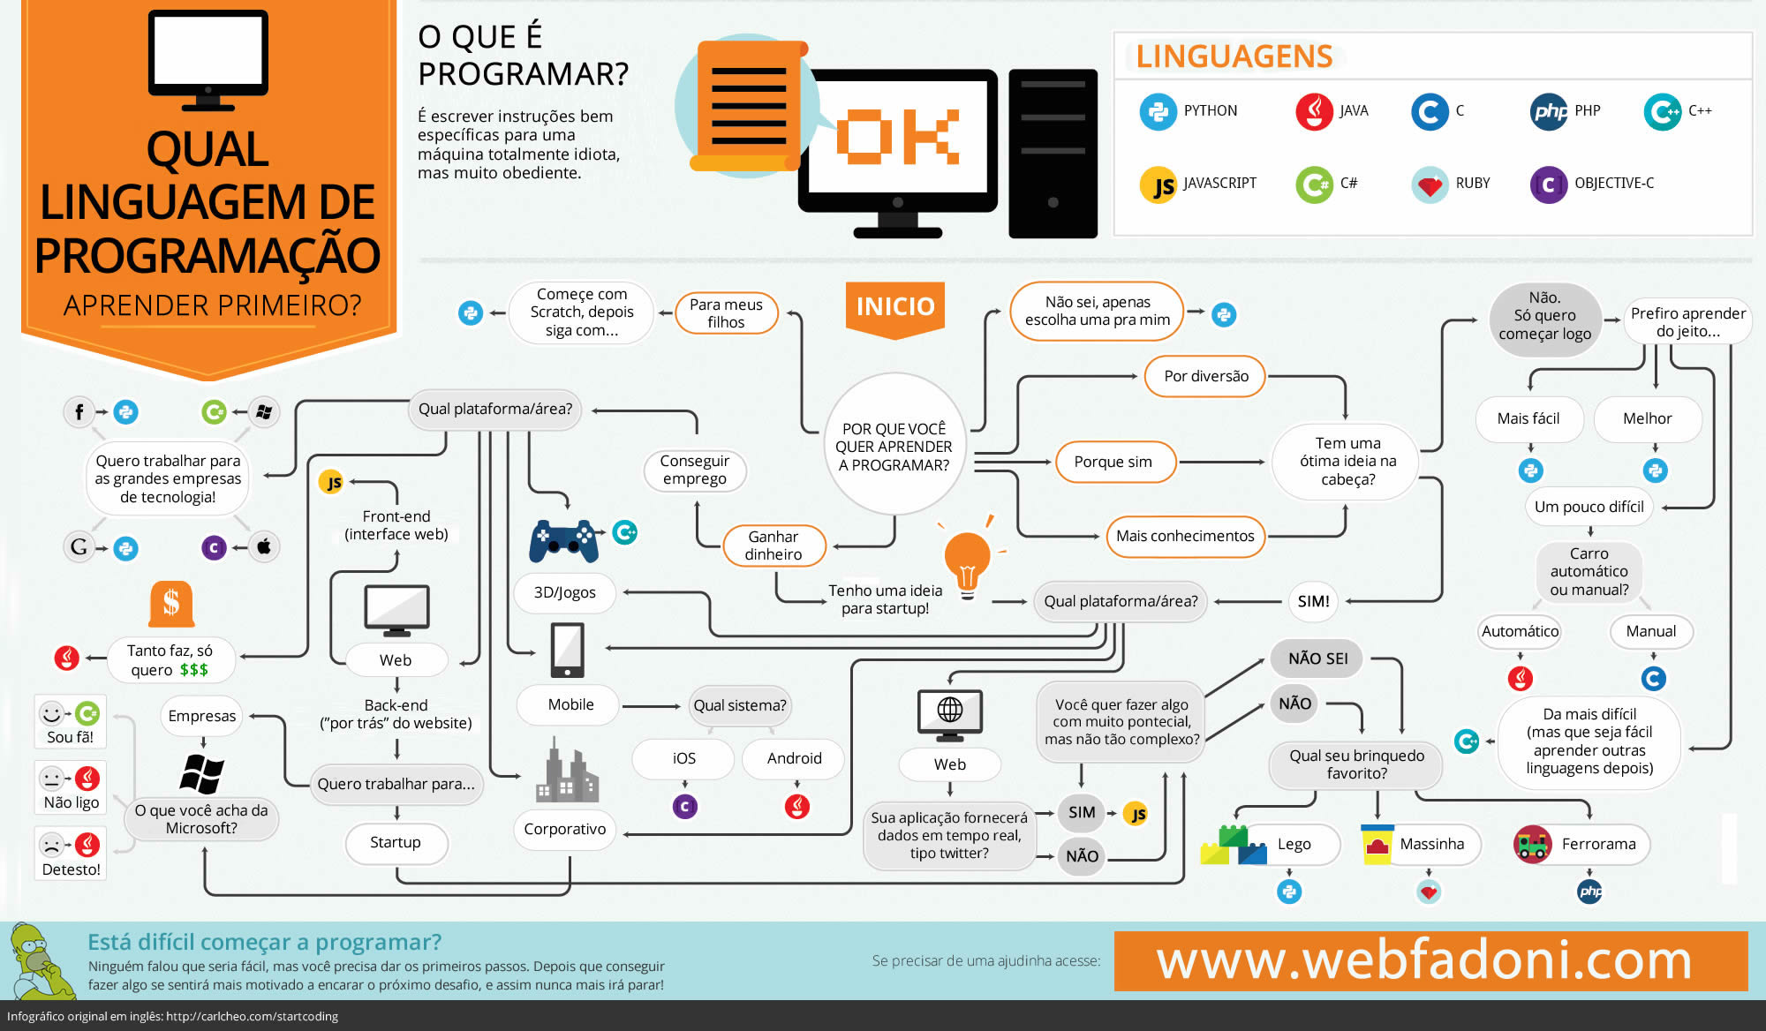
Defina a sua área e só aí escolha a sua linguagem

Slide 22
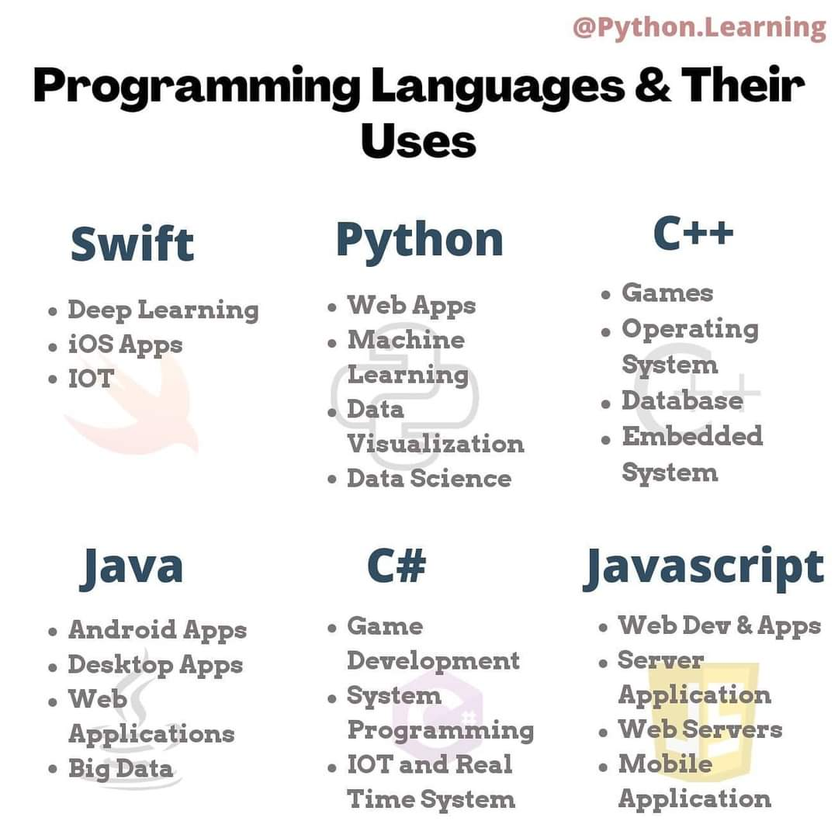
Defina a sua área e só aí escolha a sua linguagem

Slide 23
Linguagens de Programação
A linguagem de alto nível se aproxima mais com a linguagem humana. A linguagem de baixo nível está mais próxima da linguagem de máquina.
Baixo nível – Possui um código próximo ao código binário: maior desempenho e alta complexidade.
Assembly
C
Alto nível – Possui um código próximo ao código da linguagem humana: baixo desempenho e baixa complexidade.
Python
JavaScript
Java
PHP

Slide 24




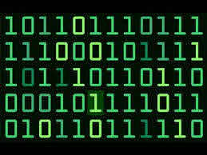

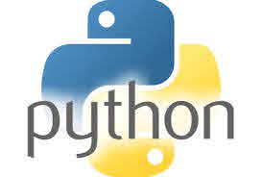
Linguagens de Programação
Baixo nível (C) e Alto nível (Python)

Slide 25
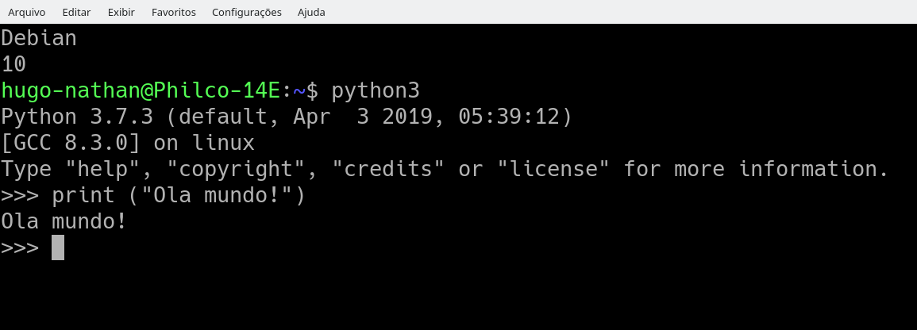
Linguagens de Programação - Olá Mundo
Em Python (alto nível):
print("Ola mundo!")
Em Assembly (baixo nível):
org 0x100
mov dx, msg
mov ah, 9
int 0x21
mov ah, 0x4c
int 0x21
msg db 'Hello, World!', 0x0d, 0x0a, '$'
OBS: “Olá Mundo” não define se uma linguagem é melhor do que a outra, só mostra a quantidade de linhas necessárias para executar uma simples instrução.

Slide 26
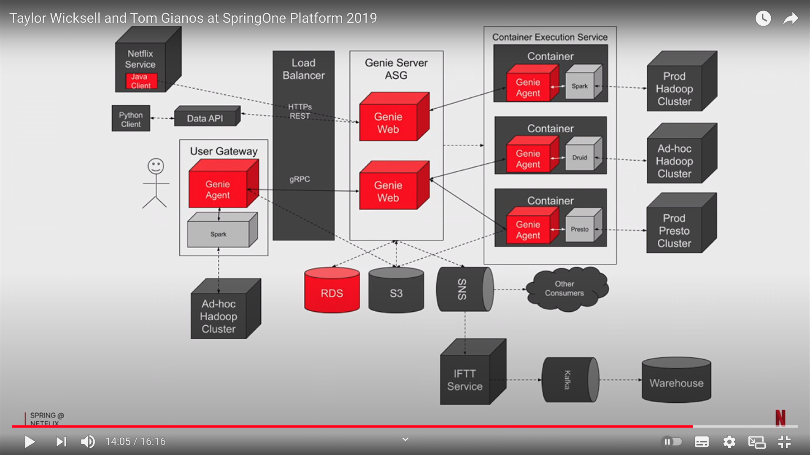
Mas qual linguagem de programação eu
devo usar??? (Qual ou Quais)
Netflix

Slide 27
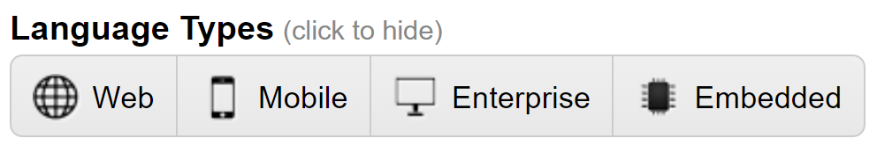
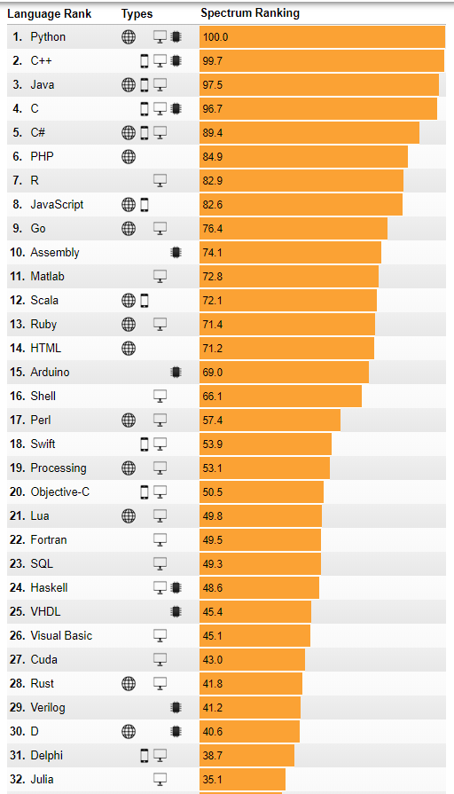
Linguagens de Programação
IEEE 2018

Slide 28
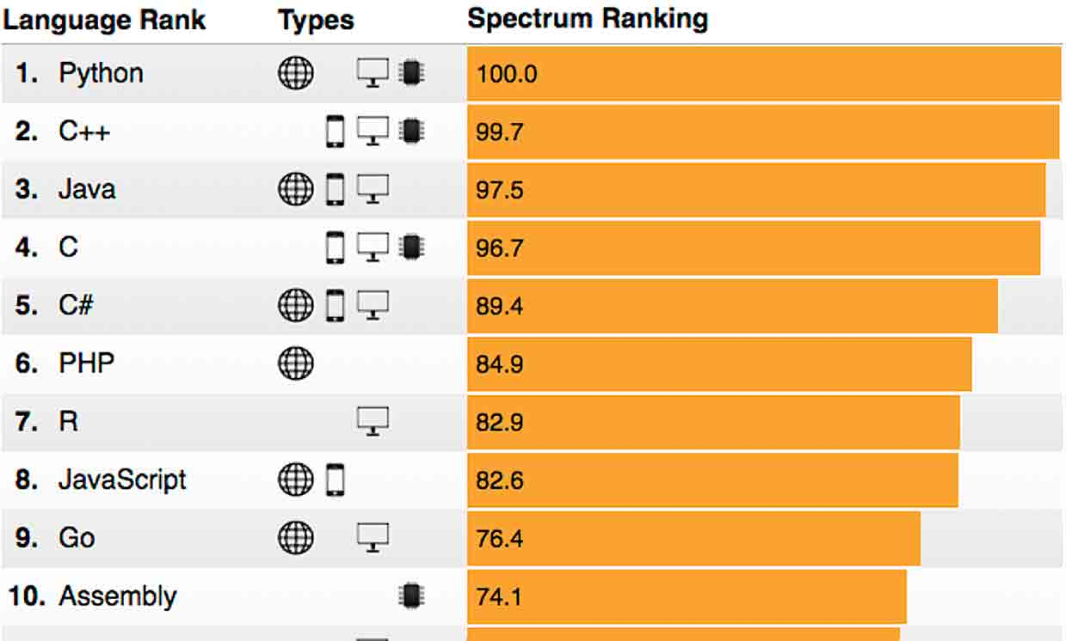
Linguagens de Programação
IEEE 2018

Slide 29

https://www.tiobe.com/tiobe-index/

Slide 30
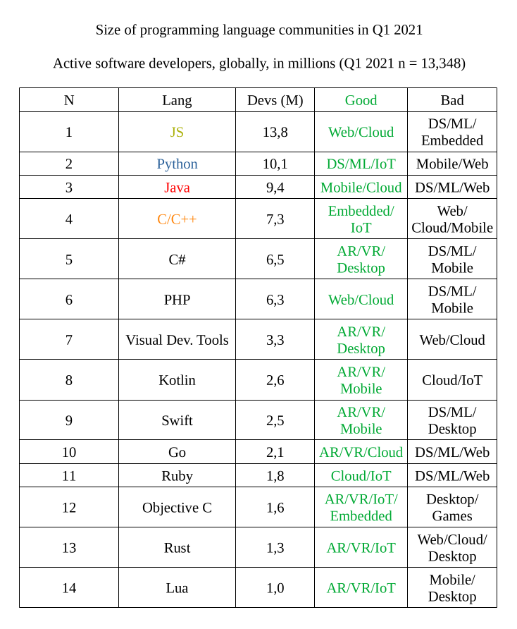
A ideia não é aprender o máximo de linguagens
o possível, é aprender o mínimo de linguagens
que servem para as mais importantes áreas e
se especializar nelas.
Fonte:
https://www.zdnet.com/article/programming-languages-javascript-has-most-developers-but-rust-is-the-fastest-growing/

Slide 31
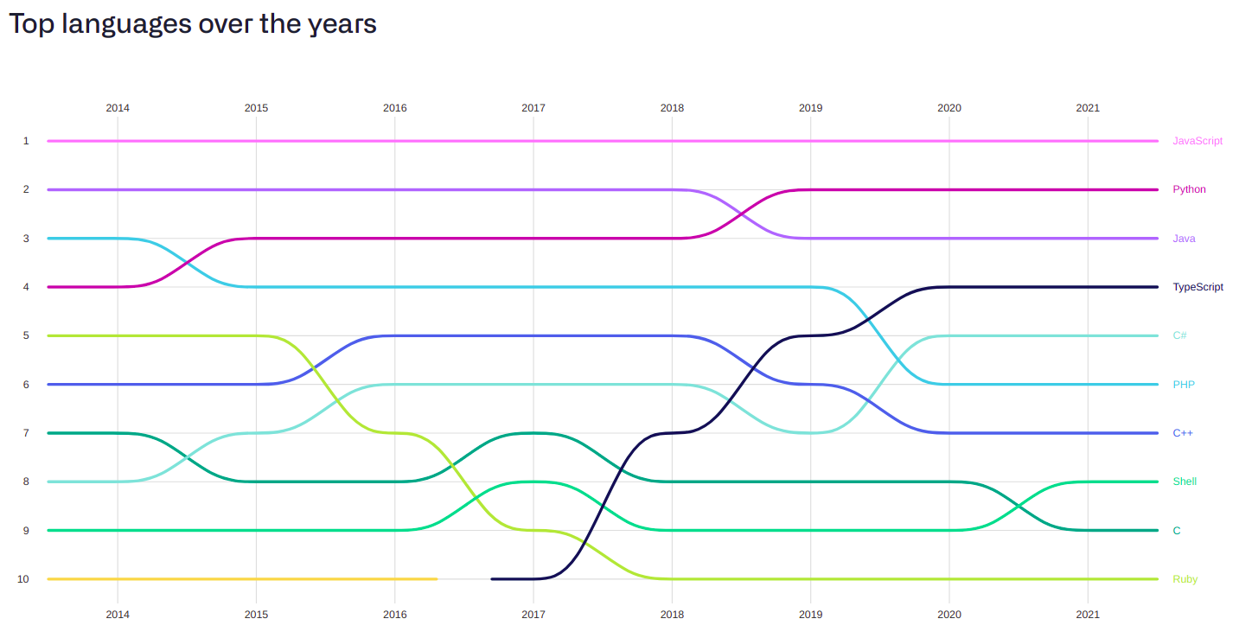
Fonte: https://octoverse.github.com/

Slide 32
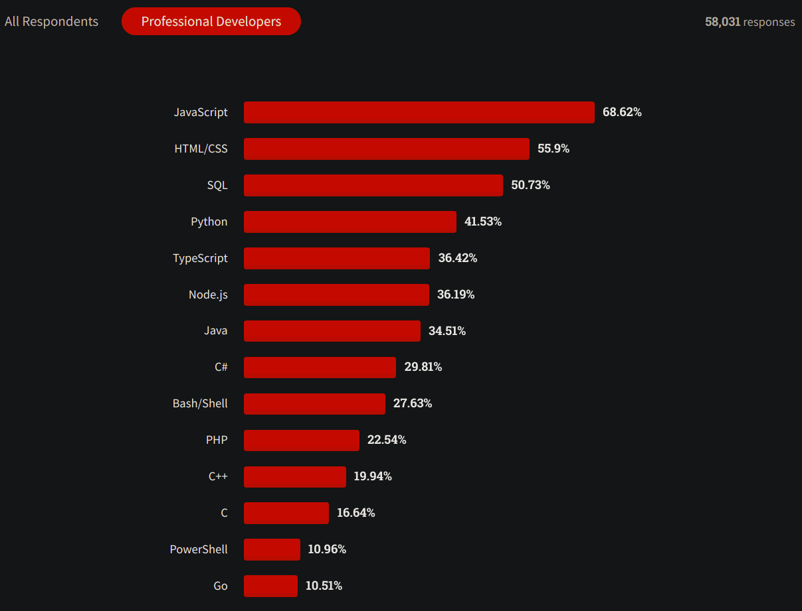
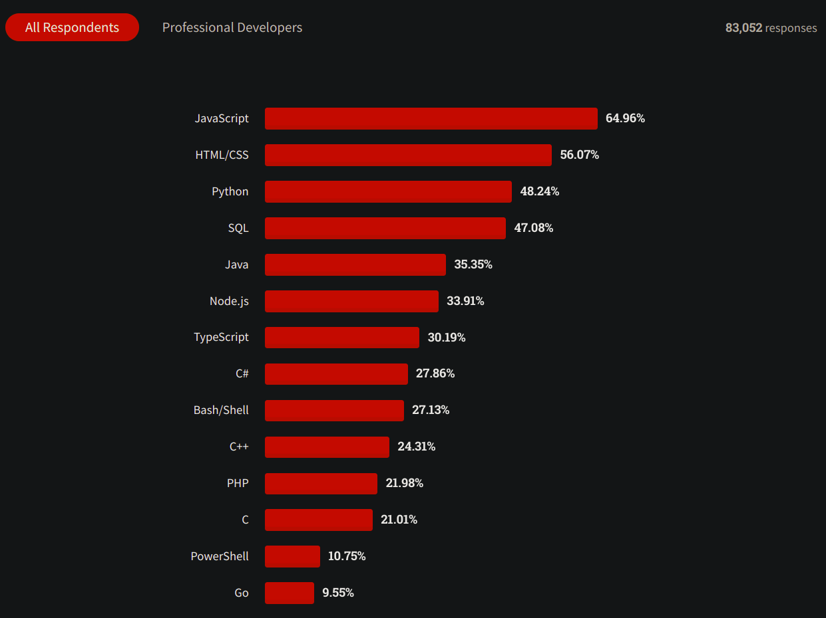
Fonte: https://insights.stackoverflow.com/survey/2021#technology-most-popular-technologies

Slide 33
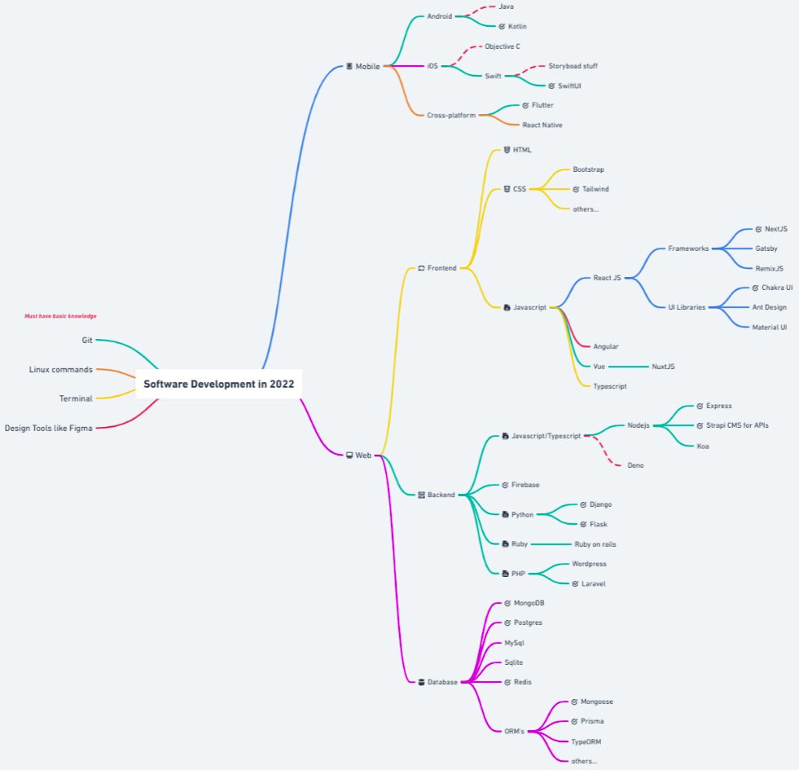

Slide 34
Provas Nacionais e Internacionais de Programação
OBI – Olimpíada Brasileira de Programação
Escolas de ensino fundamental e médio
Linguagens
Nas Fases Local, Estadual e Nacional: Python, C, C++, Java, Javascript e Pascal.
Na Seletiva para a Olimpíada Internacional: C, C++ e Java.
Mais informações: https://olimpiada.ic.unicamp.br/info/regulamento/
Maratona de Programação
Universidades

Slide 35
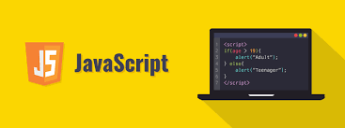








Linguagem JavaScript
Porque estudar JavaScript?
É uma das linguagens mais usadas na WEB, juntamente
com HTML E CSS.
Base para React, Angular e Vue.
Apps com React Native.
Web servers com nodejs.
Base de dados com mongodb.
Front + Back = FullStack.

Slide 36
Linguagem Python
Porque Python?
Fácil de aprender e usar
Linguagem madura (30 anos) e ainda está em alta
Muitos frameworks e bibliotecas
Linguagem versátil e eficiente.
Principais áreas de atuação:
Backend, Big data, IA, Machine Learning and Cloud Computing...

Slide 37





Linguagem Python
Quais são as aplicações mais famosas feitas usando
Python?
Youtube, Google, Instagram, Dropbox, Quora, Pinterest, Spotify, Reddit, Blender, BitTorrent...
A empresa Industrial Light & Magic, utiliza Python para a computação gráfica nos processos de produção de filmes como Star Wars, Jurassic Park, Indiana Jones, Start Trek, Harry Potter, Piratas do Caribe, Os Vingadores, dentre outros.

Slide 38
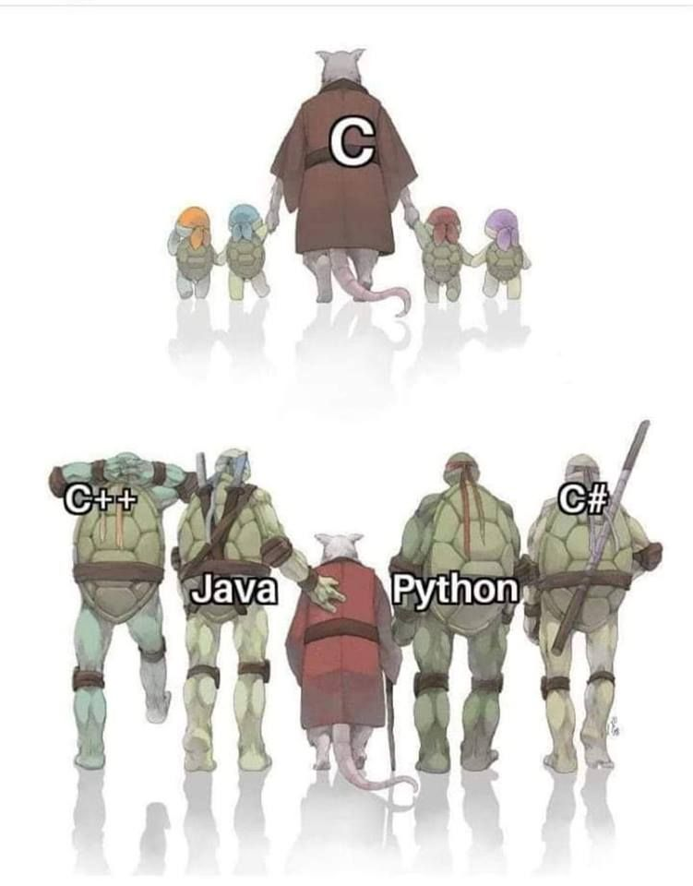



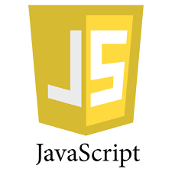

1972
Linguagem C
Porque estudar C?
A linguagem C é a linguagem de programação
mãe das linguagens de programação modernas.
C faz parte de Sistemas Operacionais como
Windows, MAC OS e o Kernel Linux.
C é utilizada em projetos de automação e é a
base para a robótica, Ex: Arduino
C,C++,C# (Microsoft),Objective C (Apple)
1979/98
1996
1991
2000
https://www.cleveroad.com/blog/programming-languages-ranking
1995
1995

Slide 39
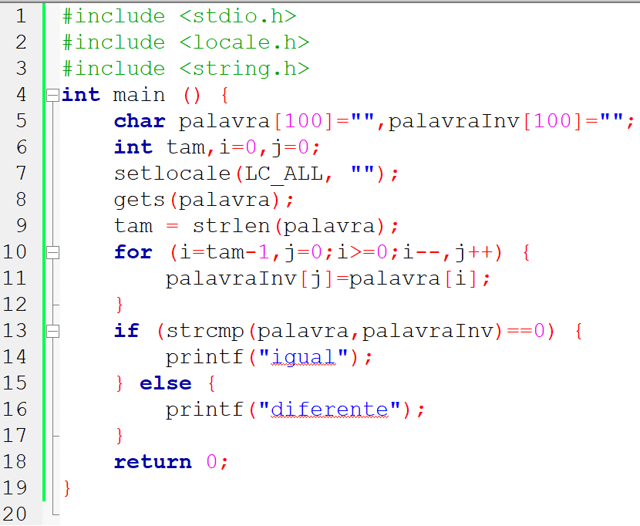
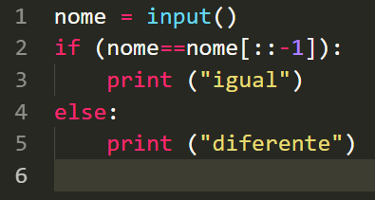
Python Vs C
Pegar uma palavra e retornar se ela é igual ou não ao seu inverso (palíndromo).

Slide 40
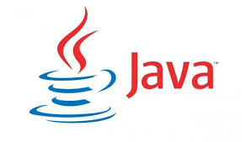








Linguagem Java
Porque estudar Java?
Influenciada por C/C++ e que influenciou JS e Python.
Java roda em qualquer Sistema Operacional com JVM.
Java/Kotlin é nativo para Android.
Frameworks populares: Spring
Java é utilizada em grandes projetos:
Uber, Airbnb, Netflix, Google, Pinterest, Instagram.
Spotify, Amazon e outros...

Slide 41
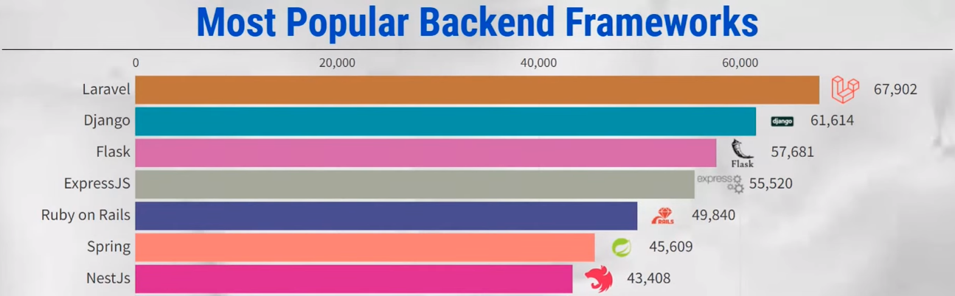
Frameworks em 2022
(PHP)
(Python)
(Python)
(JS)
(Java)
(JS)
https://youtu.be/-RTaFJAgWSU

Slide 42
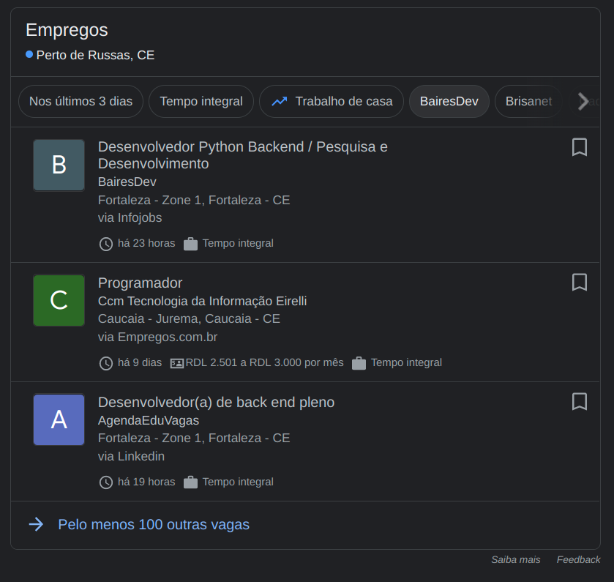
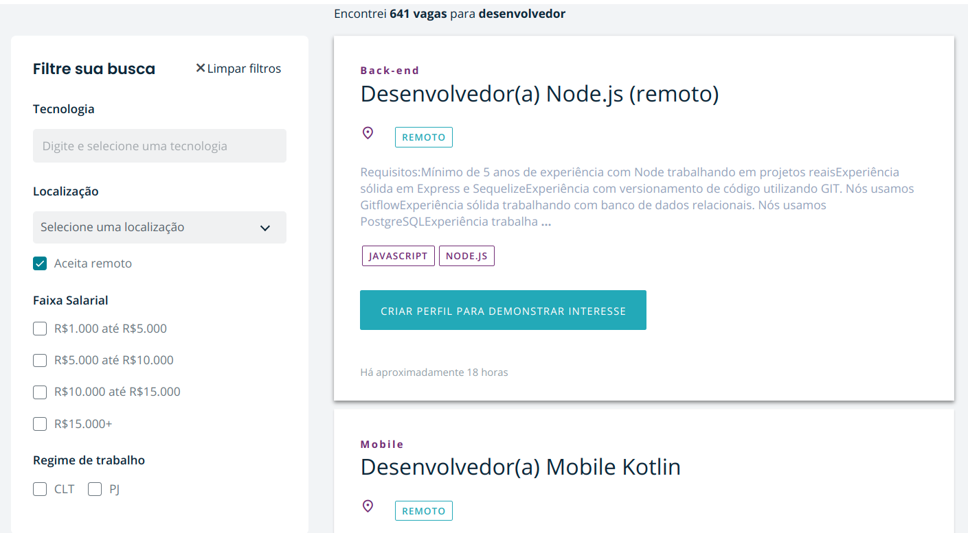
Procurando vagas para DEV
geekhunter.com.br/vagas
google.com/search?q=vagas+para+programador

Slide 43
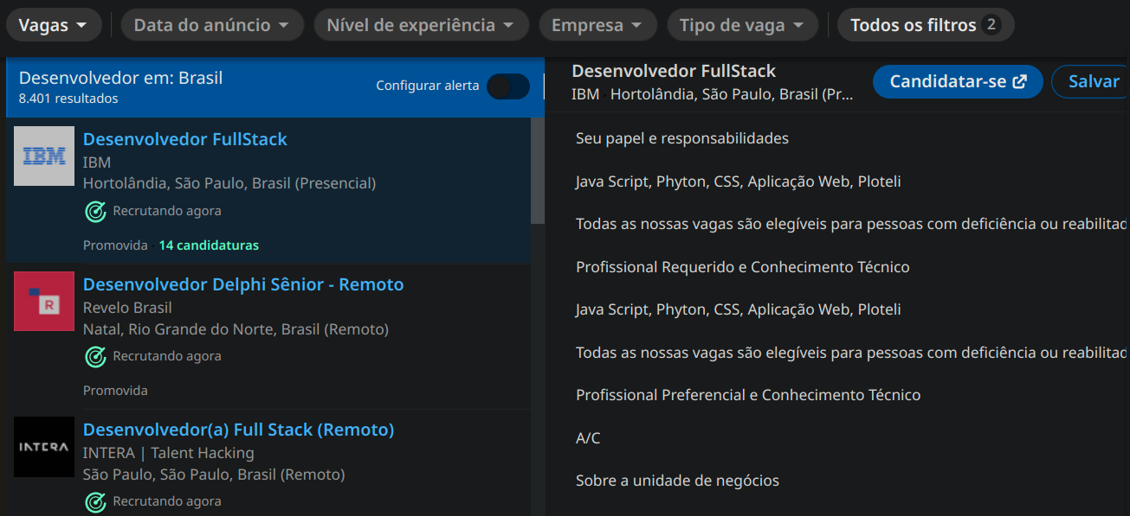
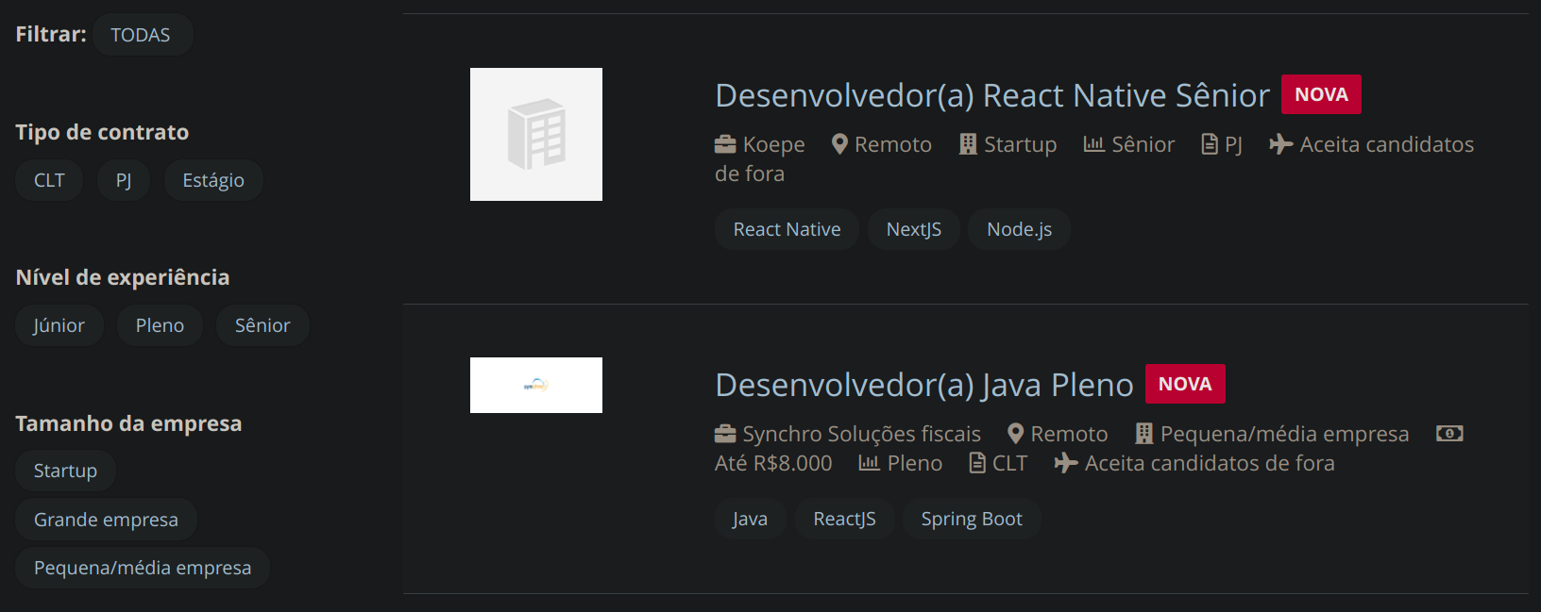
Procurando vagas para DEV
linkedin
https://programathor.com.br/jobs

Slide 44
FIM

